Slide 1


«Нетрадиционные приёмы в развитии музыкальности дошкольников»
Музыкальный руководитель
Кузина Евгения Николаевна

Slide 2
Реформирование системы дошкольного образования заставляет пересматривать устоявшиеся формы и методы работы с детьми. Гуманный стиль общения педагога и ребенка заставляет применять привлекательные для детей формы, методы и приемы организации музыкальной деятельности в ДОУ.

Slide 3
Your title here
Presentations are communication tools that can be used as demonstrations.
Your title here
Presentations are communication tools that can be used as demonstrations.
Your title here
Presentations are communication tools that can be used as demonstrations.

Slide 4
К основным формам организации музыкальной деятельности дошкольников в детском саду относятся: музыкальные занятия, праздники и развлечения, самостоятельная музыкальная деятельность детей, совместная музыкальная деятельность взрослых и детей в повседневной жизни ДОУ.

Slide 5
Цели, задачи и содержание музыкального образования определяют выбор методов и приемов. Исходя из специфики основных задач музыкального развития дошкольников, методы и приемы определяются как способы взаимосвязанной деятельности педагога и детей, направленные на развитие музыкальных способностей и формирование музыкальных умений, развития творчества.

Slide 6

Чтобы воспитание и обучение носило творческий, развивающий характер, каждый из трех основных методов — наглядный, словесный и практический — должен применяться с нарастанием проблемности: от прямого воздействия к проблемному воспитанию и обучению.

Slide 7
«Без музыкального воспитания невозможно полноценное умственное развитие», - говорил В. А. Сухомлинский.
На сегодняшний день в практике музыкального образования имеют инновационные формы и виды деятельности для развития музыкальности ребенка:
- Коммуникативные игры и танцы;
- Музыкальная импровизация;
- Логоритмические упражнения;
- Ритмодекламации под музыку;
- Ритмопластика

Slide 8
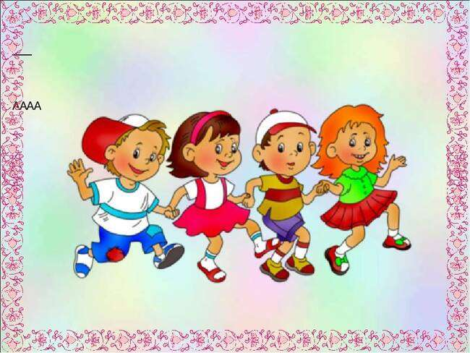
Коммуникативные игры и танцы - это несколько
несложных танцевальных движений,
включающих элементы невербального общения и
импровизации, направленных на формирование и
развитие взаимоотношений с партнерами и
группой.
Для исполнения коммуникативного танца
не требуется специальной хореографической
подготовки, и, следовательно, он доступен любому
ребенку при введении его в процесс
музыкально-ритмической деятельности.

Slide 9
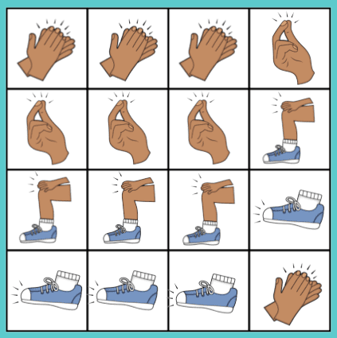
Звучащие жесты.
Звучащие жесты- это первые инструменты человека.
Инструменты, которые всегда под рукой, инструменты которые позволяют нам организовать музицирование при отсутствии каких либо музыкальных инструментов.
Использование собственного тела, в качестве
музыкального инструмента -огромный вклад в
развитие музыкальной педагогики. Звучащие
жесты –это ритмическая игра звуками своего
тела: хлопки, шлепки, притопы ногами, щелчки
пальцами.

Slide 10
Звучащие жесты.
Presentations are communication tools

Slide 11

Круг радости
Скажем «Здравствуйте» руками (машут руками из стороны в сторону)
Скажем «Здравствуйте» глазами (моргают глазами)
Скажем «Здравствуйте» мы ртом (широко улыбаются)
Станет радостно кругом (руки вытянуть в стороны ладонями вверх)

Slide 12
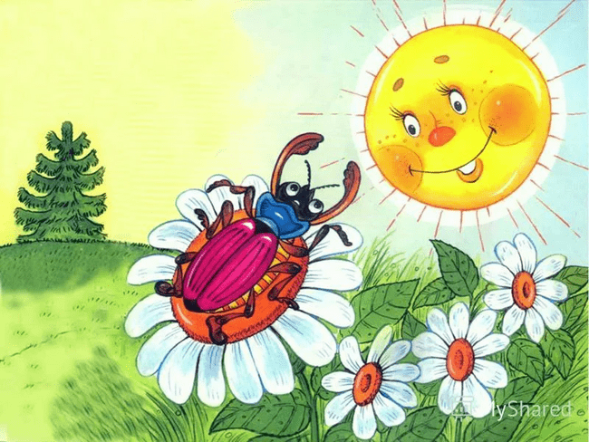
Звучит полька «Добрый жук».
на каждую фразу поочередно выполняем ритмические движения, звучащие жесты:
а) хлопок;
б) шлепок по коленям;
в) притоп;
г) два пальчика над головой.

Slide 13
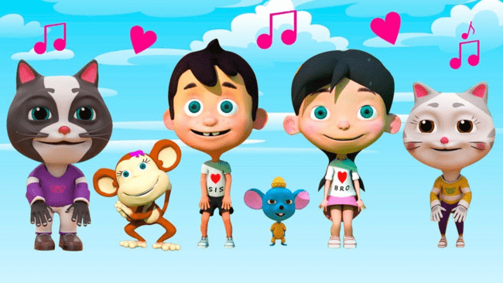
«Арам – зам - зам»
Арам Зам Зам, Арам Зам Зам, Гули, гули, гули, гули, гули, Арам зам зам, Арам Зам Зам, Арам Зам Зам, Гули гули гули гули гули рам зам зам Ариба, ариба, гули гули гули гули рам зам зам Арафи Арафи гули гули гули гули рам зам зам | 1 хлопок по коленям, 2 хлопка в ладошки, вращают предплечьями на уровне груди, движения повторяются, поднять правую руку потрясти кистью руки, затем кистью левой руки, 1 шлепок по коленям, два хлопка

Slide 14
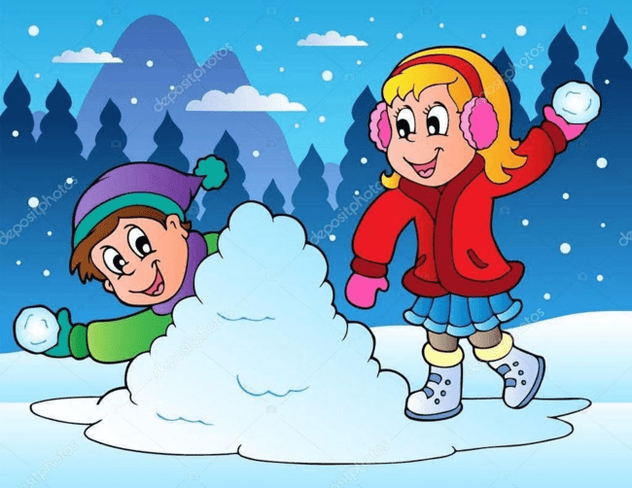
Речедвигательная игра «Игра в снежки»
Раз, два, три, четыре – Мы с тобой снежок слепили-
двумя руками сминаем в ком лист бумаги
Круглый - катание «снежка» ладонями рук
Крепкий - сжимаем со всей силой «снежок» двумя руками
Очень гладкий - поглаживаем кистью ладони по снежку
И совсем, совсем не сладкий - указательным пальцем показываем «нельзя»
Раз – подбросим и поймаем -подбрасываем «снежок» вверх и ловим его
Два – подбросим и поймаем- подбрасываем «снежок» вверх и ловим его
Три – уроним- уронить «снежок» на пол
И …. сломаем - растоптать «снежок» двумя ногами.

Slide 15
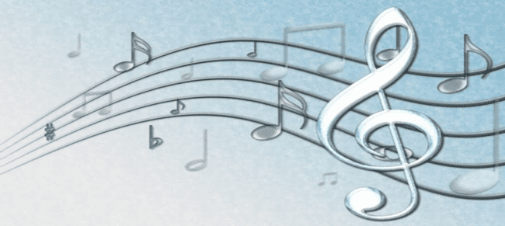

Использование в педагогической деятельности творческих приемов и обучение этим приемам детей – это попытка раздвинуть границы привычного мира. Детское творчество, с чего бы оно ни начиналось, вовлекает в свою стихию движение, мелодию, ритм, тем самым создавая благоприятные условия для самопознания и творческого формирования личности.

